Slide 1
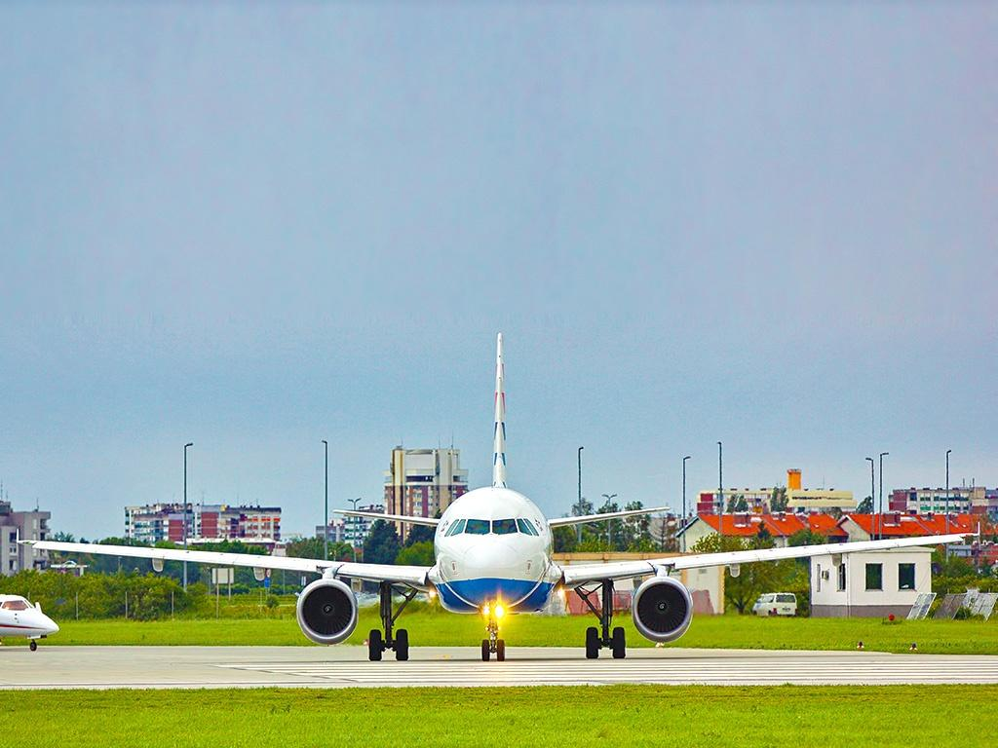
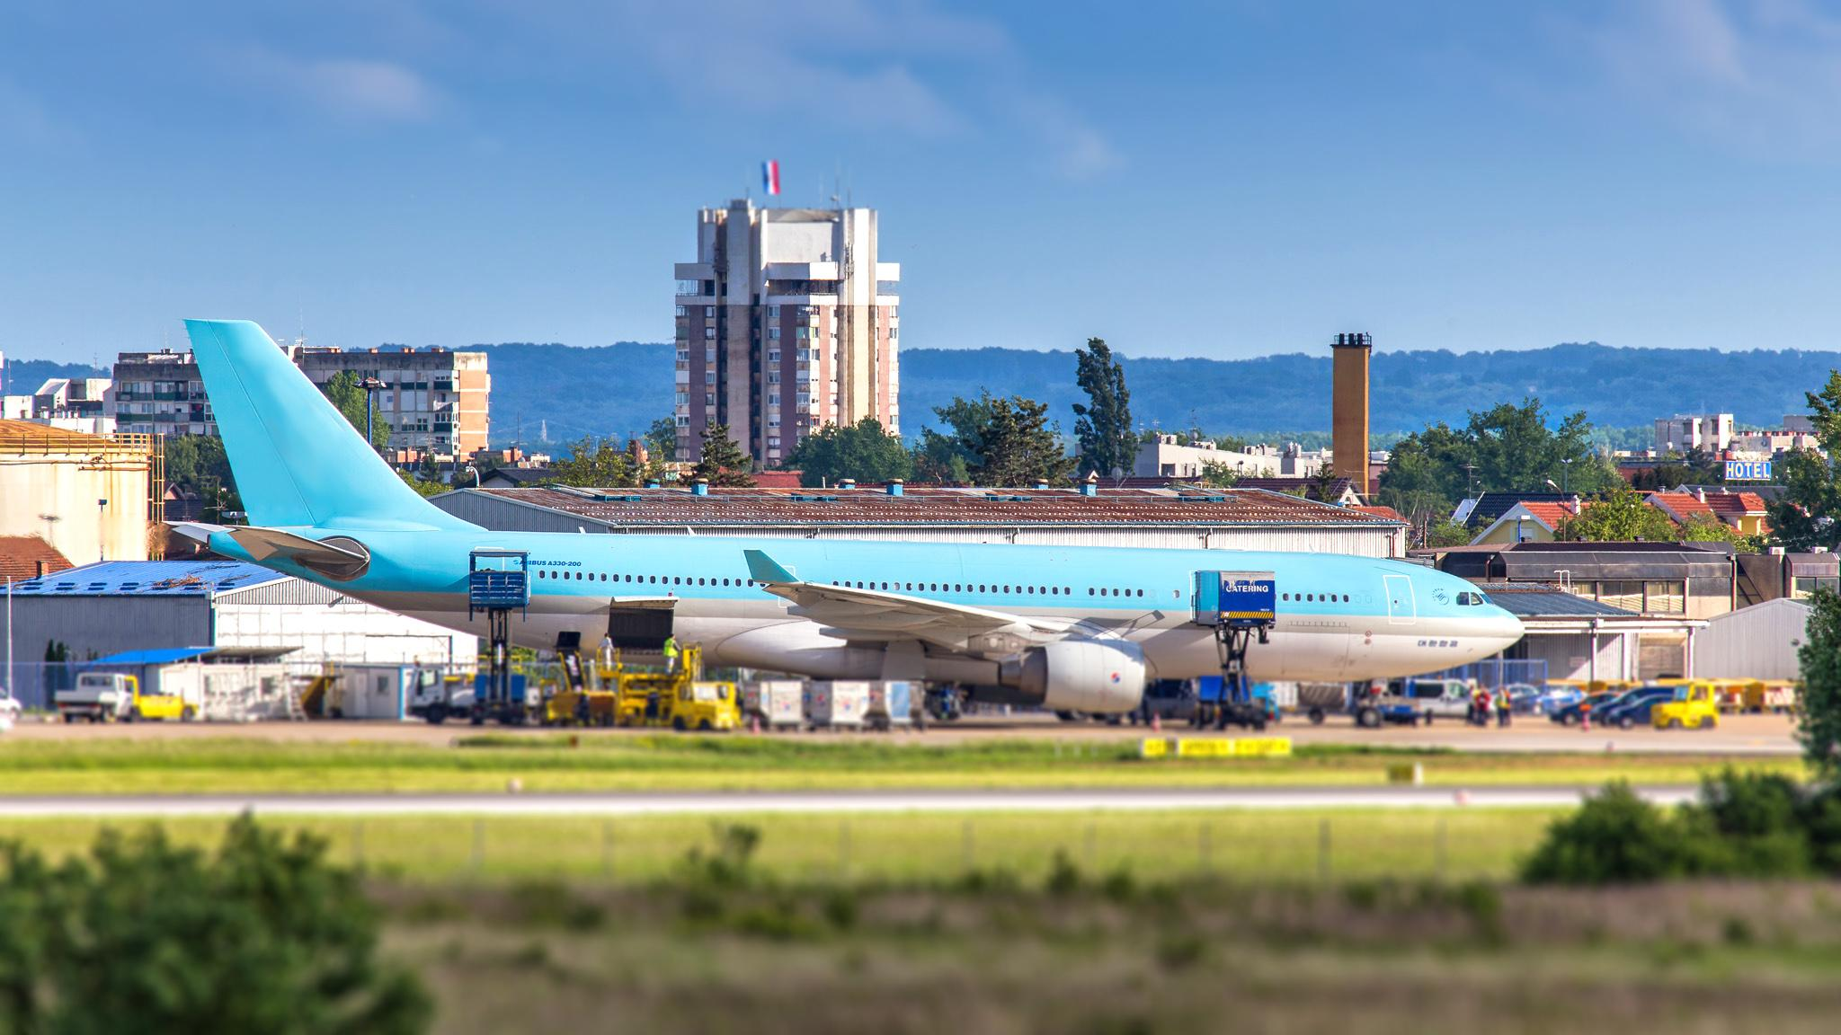
GRAD ZRAKOPLOVSTVA
Grad Velika Gorica - zrakoplovno središte Hrvatske
Juraj Odrčić, dipl.ing. aeroprometa
Studio Eunoia d.o.o.

Slide 2

UTJECAJ ZRAČNOG PROMETA NA VELIKU GORICU
GOSPODARSKI RAZVOJ
OBRAZOVANJE
RADNA
MJESTA
PROMETNA
POVEZANOST
VISOK
STANDARD
PROMOCIJA
GRADA
TURIZAM

Slide 3

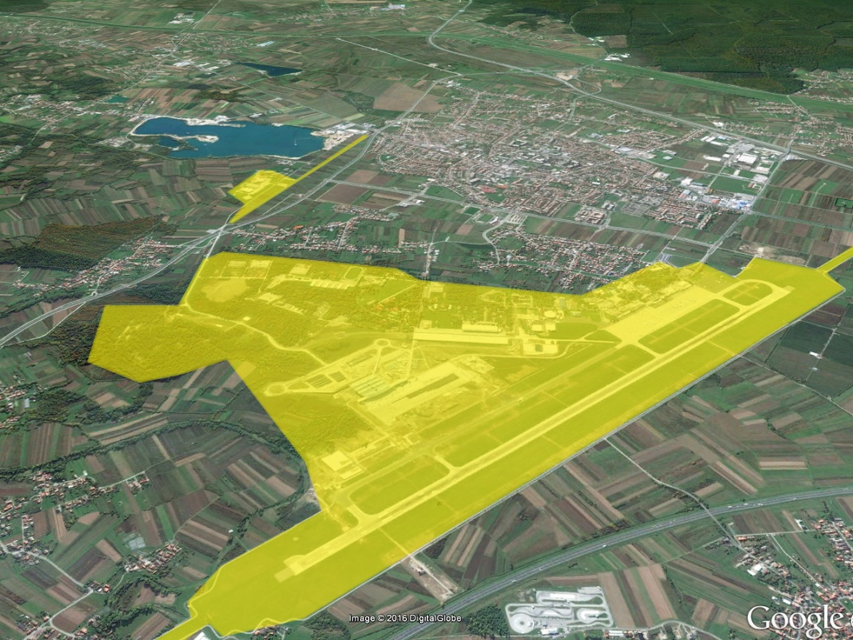
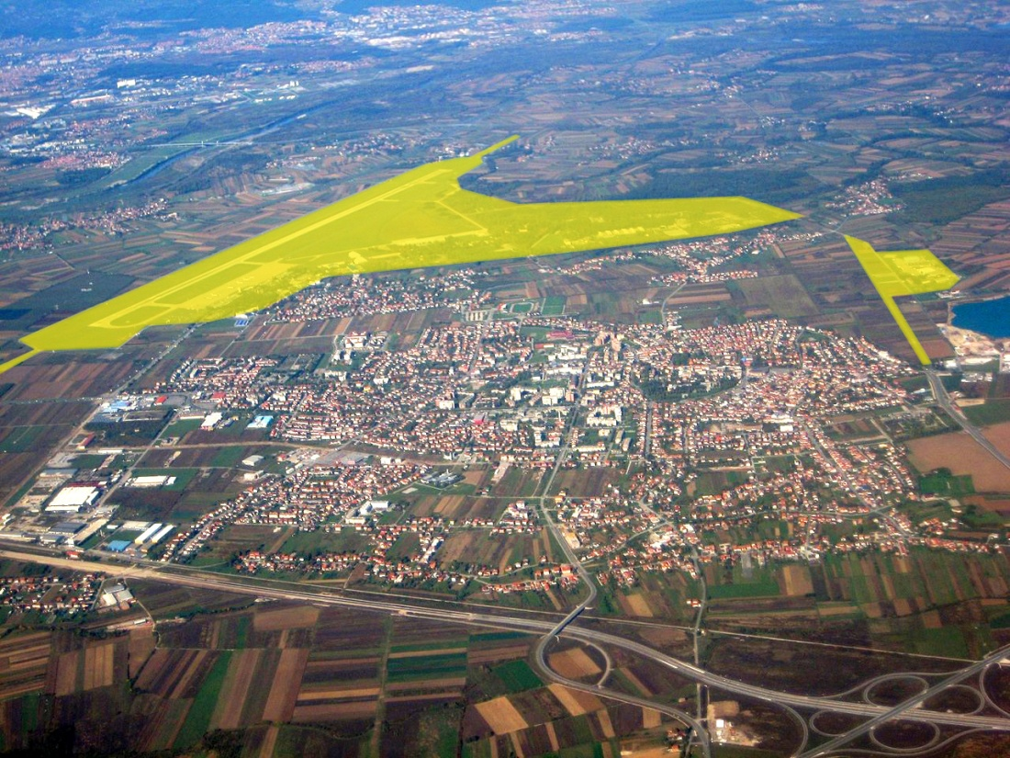
!
?
VELIKA GORICA – ZRAKOPLOVNO SREDIŠTE HRVATSKE
Međunarodna zračna luka Zagreb
Zrakoplovna baza Pleso
(vojarna Pukovnik Marko Živković - Hrvatsko ratno zrakoplovstvo i protuzračna obrana)
Hrvatska kontrola zračne plovidbe
Zračna luka Zagreb
Zrakoplovno tehnički centar Velika Gorica
zrakoplovne kompanije: Croatia Airlines, Trade Air
Zrakoplovno tehnička škola Rudolfa Perešina
Veleučilište Velika Gorica
Aeroklub Velika Gorica (letjelište Buševec)

Slide 4
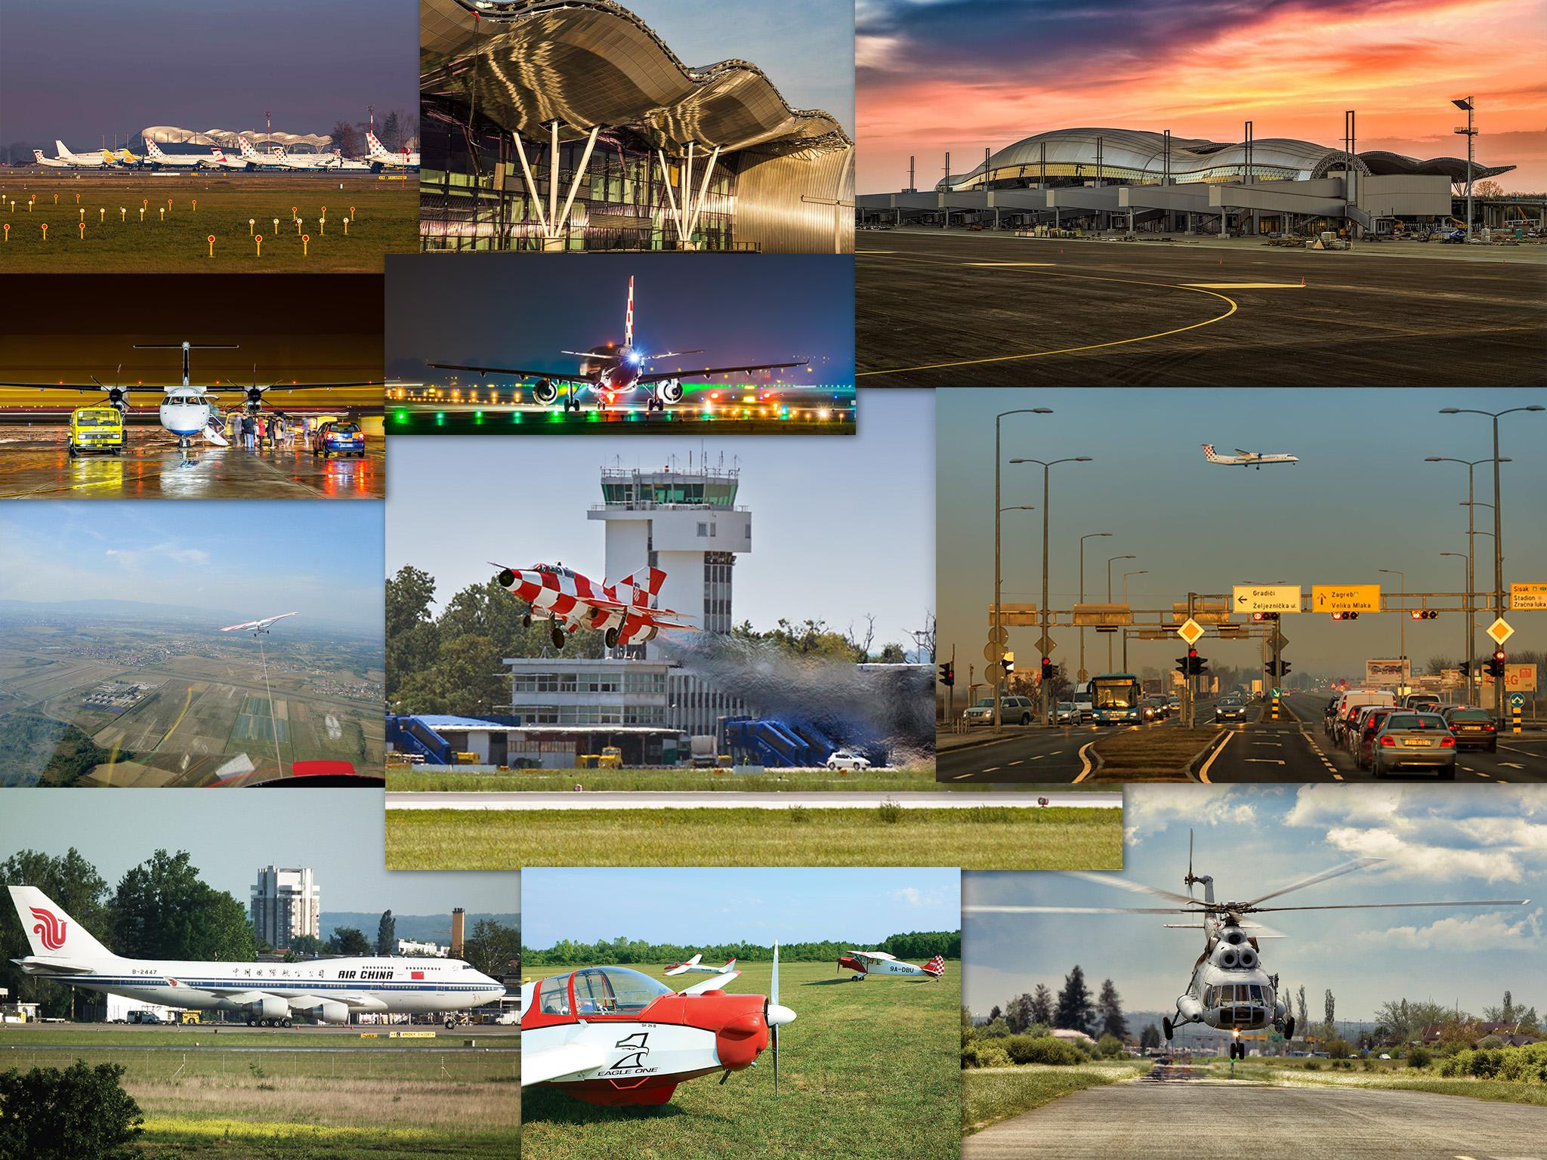
VELIKA GORICA – GRAD ZRAKOPLOVSTVA

Slide 5
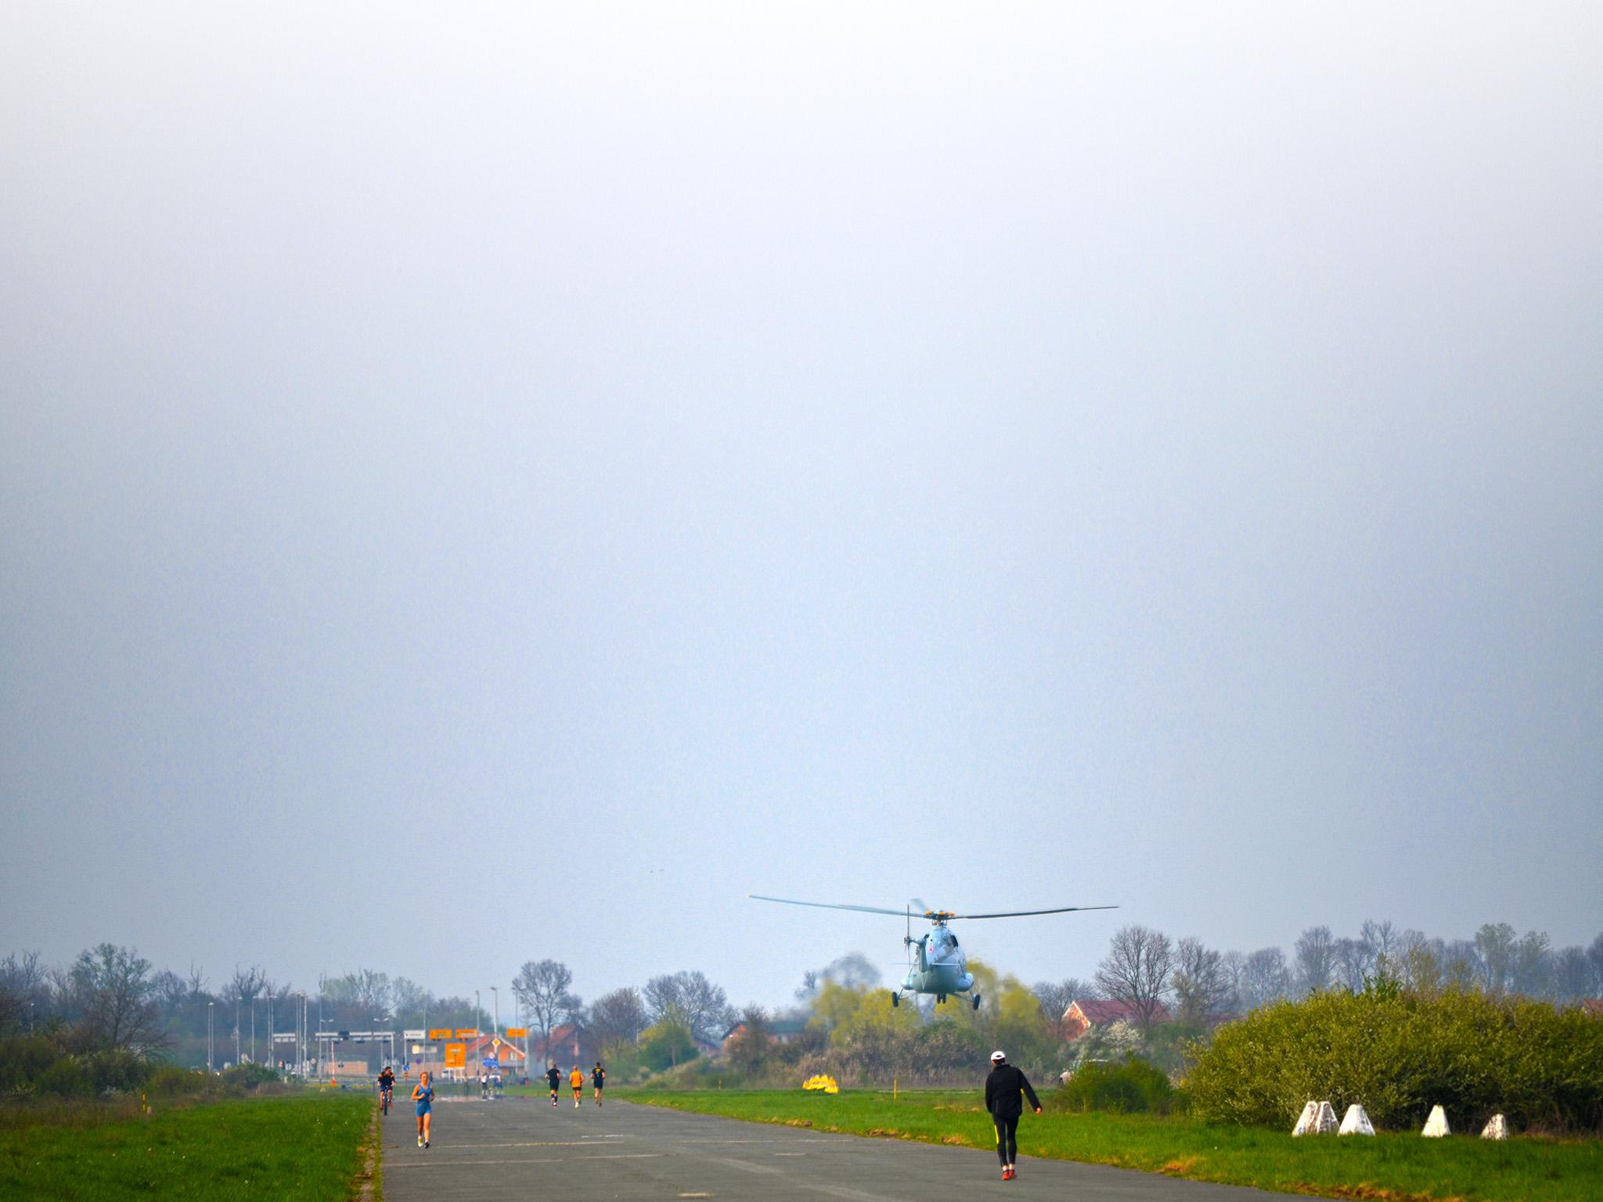
Potpisivanje povelje prijateljstva
Potpisivanje podrške projektu „Velika Gorica – Grad zrakoplovstva“ od strane institucija, poduzeća i udruga koje djeluju na području Velike Gorice, a vezane su uz zrakoplovstvo
Osnivanje udruge Aerodromskih gradova hrvatske
Osnovati udrugu aerodromskih gradova Hrvatske radi što veće medijske prezentacije projekta, promocije zrakoplovstva i Grada Velike Gorice kao nositelja projekta
AERODROMSKI GRAD PRIJATELJ
Povezivanje Grada Velike Gorice s partnerskim gradom koji ima zračnu luku. Prijedlog za prijateljstvo je Grad Dubrovnik kao grad bez kopnene veze s ostatkom Hrvatske

Slide 6
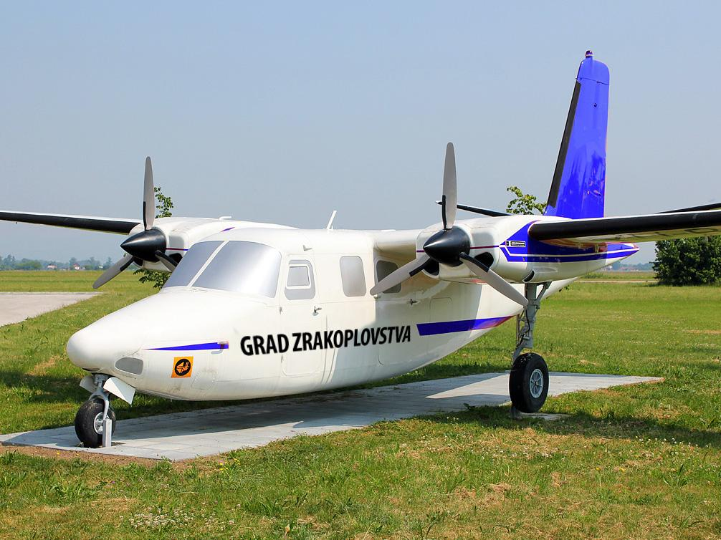
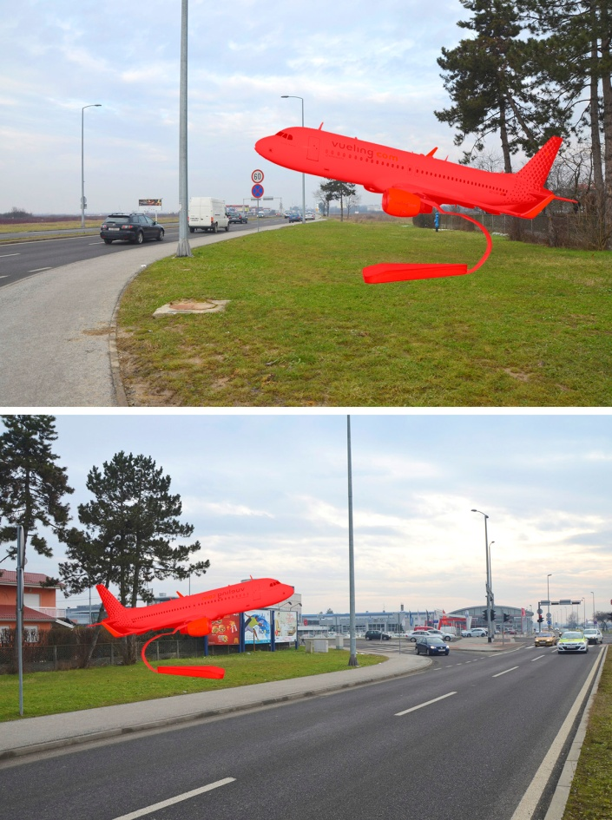
Postavljanje modela zrakoplova
Postavljanje zrakoplova na ulaz u Veliku Goricu, kod skretanja za zračnu luku s natpisom „Grad Velika Gorica – Grad zrakoplovstva“
WELCOME PORUKA NA PRAGU PISTE
Putnicima koji slijeću na zračnu luku skrenuti pažnju da dolaze u Veliku Goricu. Izrada cvjetnjaka s natpisom “Welcome”

Slide 7
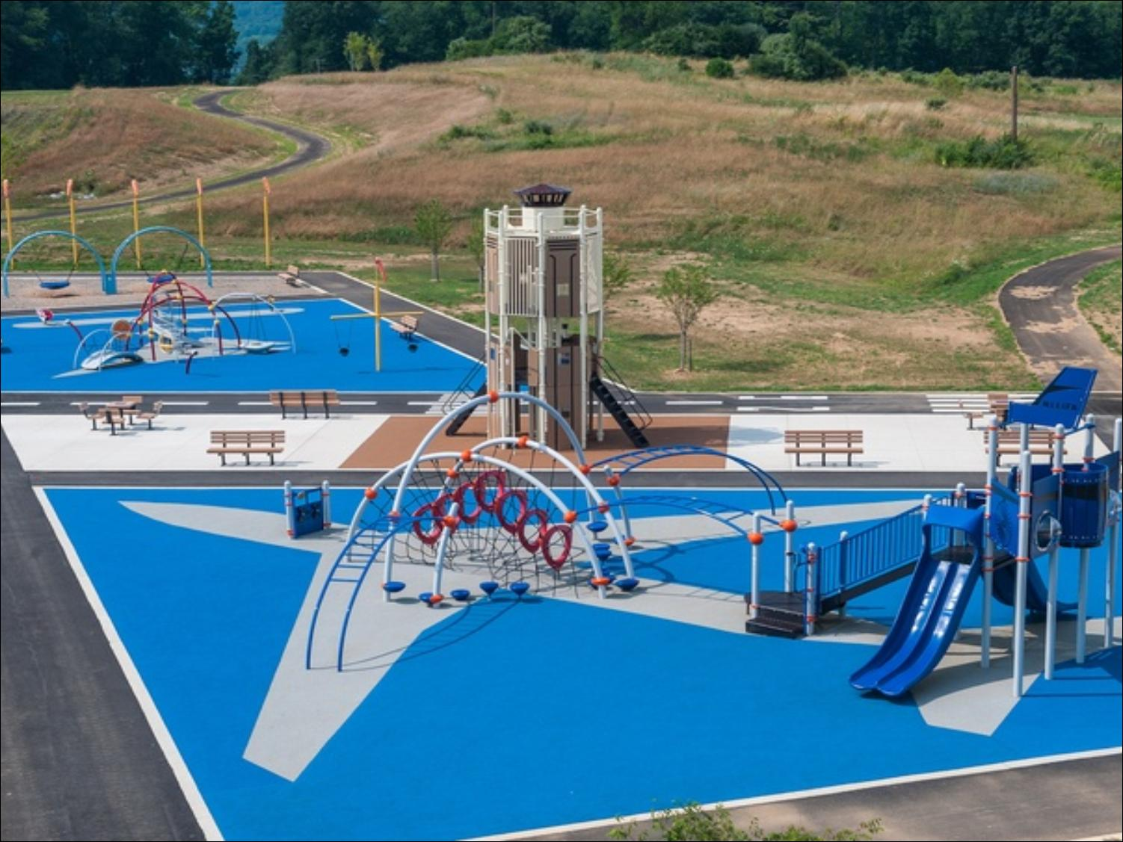
Dječji park zrakoplovstva
Opremanje jedne javne površine na području Grada Velike Gorice s dječjim spravama za igru na temu zrakoplovstva
Postavljanje umjetničkih instalacija
Priču o Gradu zrakoplovstva prenijeti u stvarni prostor kroz umjetnička djela postavljena na javnim površinama u Velikoj Gorici

Slide 8

Izrada kalendara, razglednica te suvenira
Izrada kalendara i razglednica s motivima zrakoplovstva te suvenira
Planespoting natjecanje i izložba
Organiziranje „Planespooting natjecanja“ (fotografska disciplina snimanja zrakoplova) te priprema izložbe s fotografijama

Slide 9
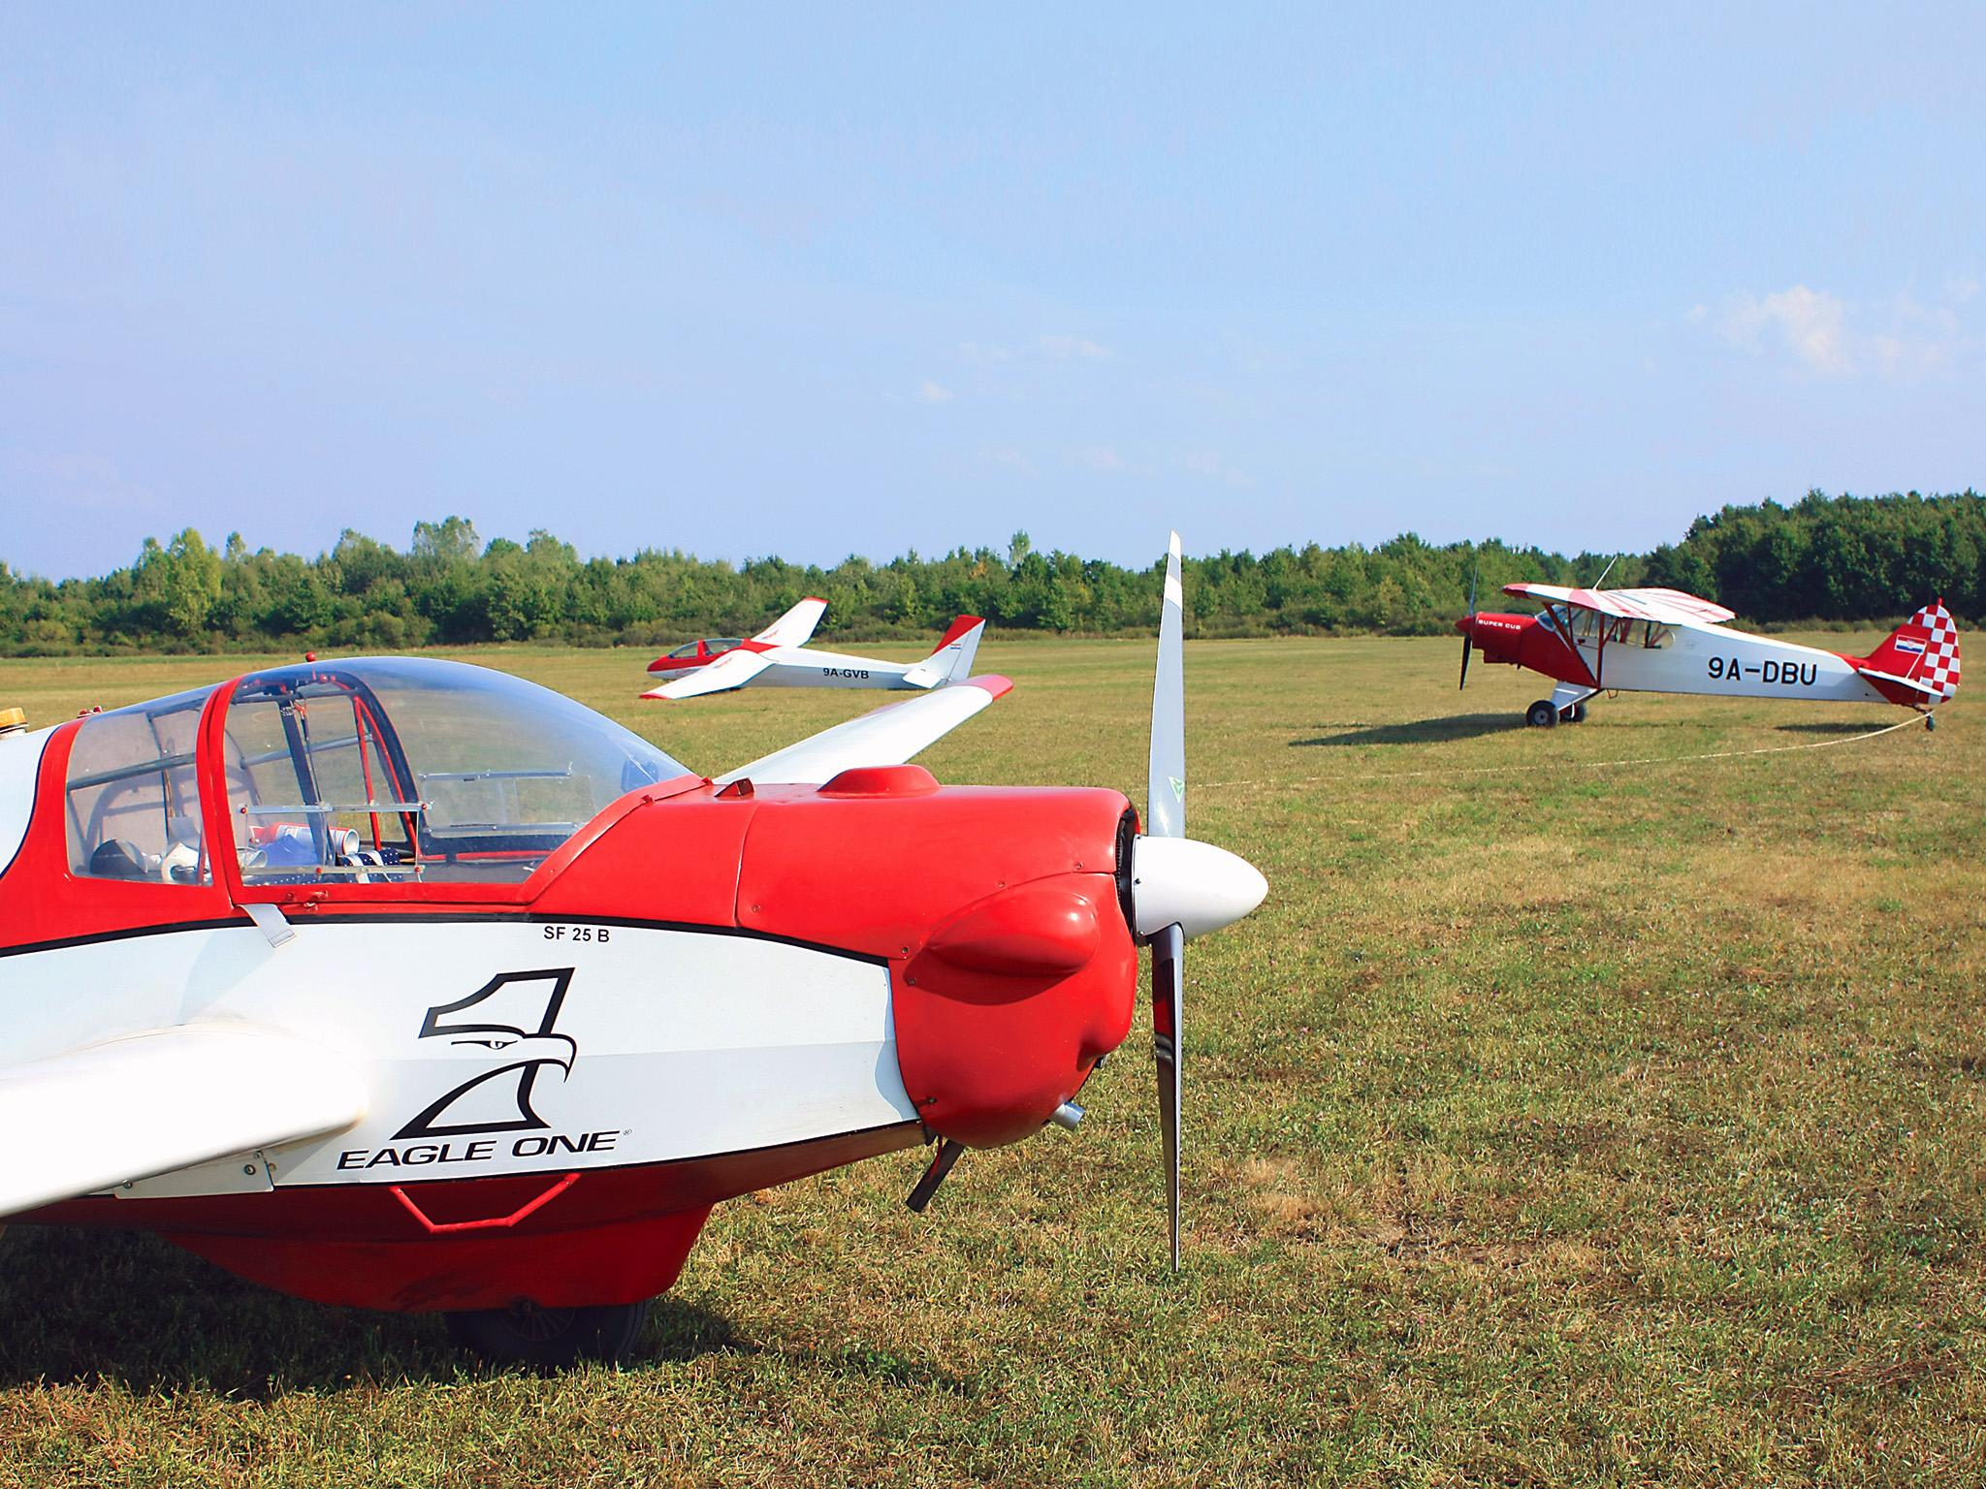
DAN OTVORENIH VRATA LETJELIŠTA BUŠEVEC
Amatersko letenje približiti građanima kroz Dan otvorenih vrata letjelišta Buševec i Aerokluba Velika Gorica
DAN ZRAKOPLOVNO TEHNIČKOG CENTRA VELIKA GORICA
Predstaviti javnosti rad Zrakoplovno tehničkog centra te zrakoplove i helikoptere koje održava isti
NATJECANJE U AVIOMODELARSTVU
Natjecanje aviomodelara preseliti s letjelišta u Buševcu na lokaciju bliže gradskom središtu

Slide 10
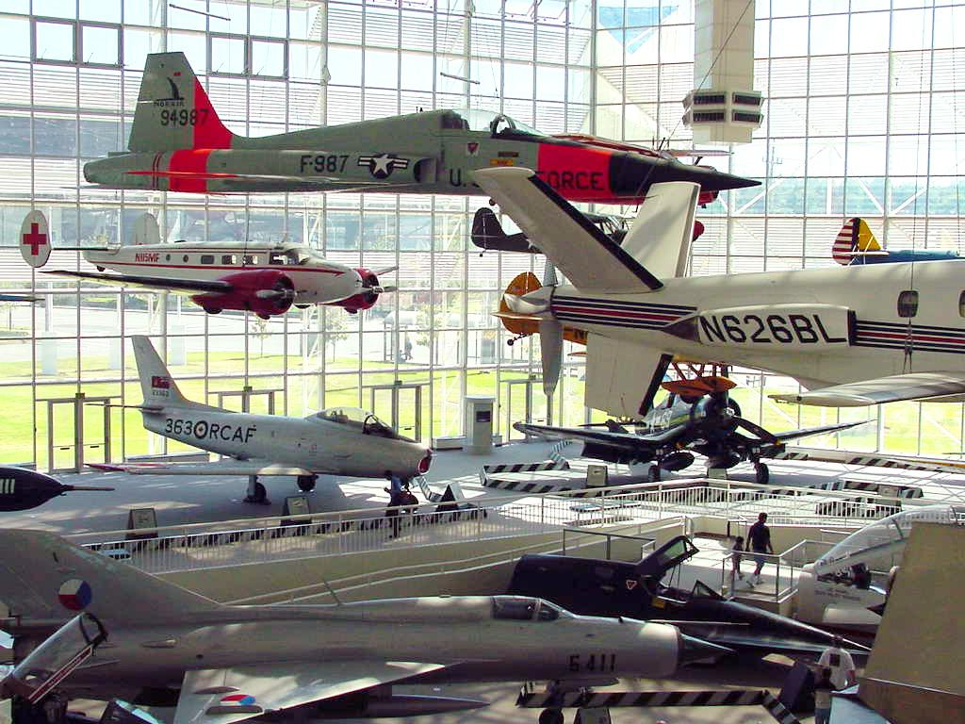
MUZEJ ZRAKOPLOVSTVA
Izrada studije opravdanosti izgradnje suvremeno koncipiranog muzeja (vanjski i unutarnji izložbeni prostor, dvorane za predavanja, simulator letenja…) kojom bi se analizirale mogućnosti za gradnju muzeja. Zrakoplove pripremiti iz otpisa MORH-a, uređenjem zrakoplova sa ZTC-a, trajnom posudbom od Tehničkog muzeja u Zagrebu
Aeromiting Velike Gorice
Organizacija aeromitinga na pisti Zrakoplovno tehničkog centra Velika Gorica
Aktivacija zapuštenih zrakoplovnih bunkera na području Velike Gorice
Pretvaranje zapuštenih bunkera za vojne zrakoplove na području Vukovinskog polja u izložbene prostore zrakoplovne tematike ili drugu javnu namjenu

Slide 11


Slide 12
VELIKA GORICA – GRAD ZRAKOPLOVSTVA

